Slide 1
0523工作进展汇报
南大测试中心项目前端F组

Slide 2
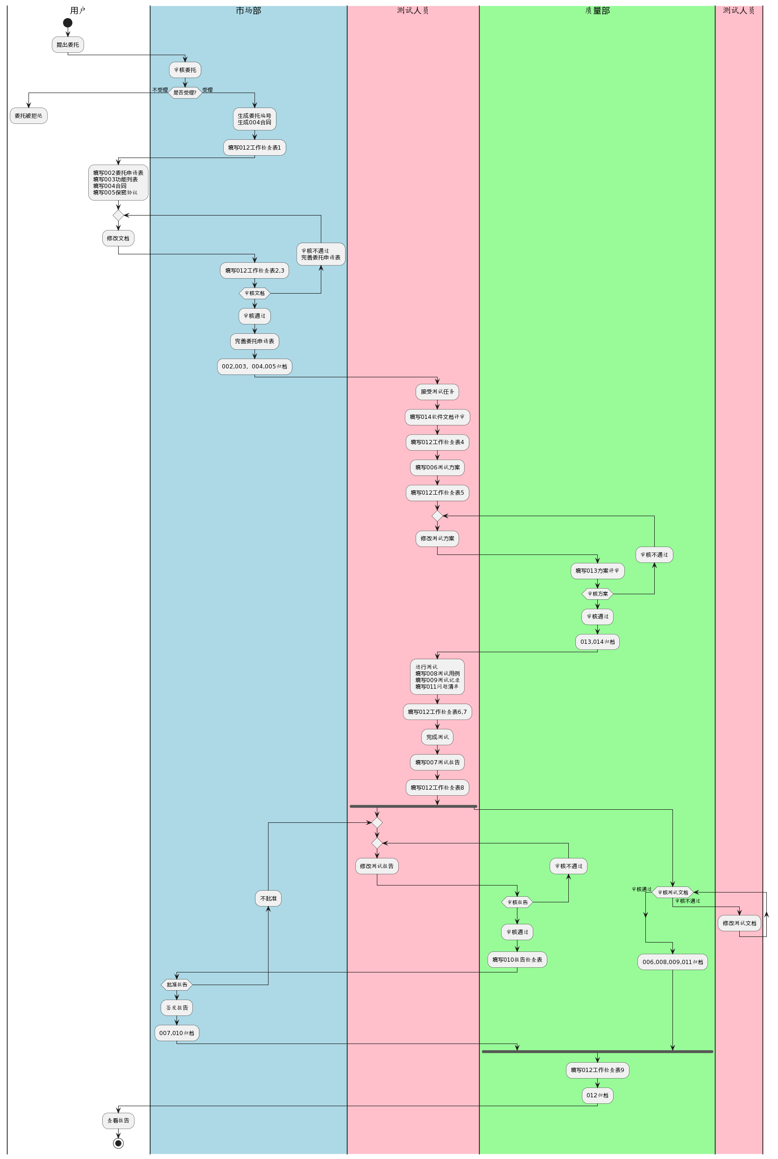
活动图

Slide 3
项目进度
确定了项目流程图
基本完成了项目模块的开发
完成了用户注册登陆及检查逻辑
基本实现合同流程

Slide 4
后续开发
继续与后端对接联调代码
参考已完成流程复制模块
页面细化，确定细节
修改页面风格

Slide 5
谢谢！

